Slide 1
Муниципальное бюджетное дошкольное образовательное учреждение «Детский сад № 13 «Ласточка» 665479 Иркутская область Усольский район р.п. Белореченский, 108 Тел.: 8 (39543) 25765 факс: 8 (39543) 25365 E-mail: mdou13-83@mail.ru Сайт: http://mdou13.uoura.ru ОГРН 1023802140119 ОКПО 39113909 ИНН 3840004782 КПП 3851010
План моего профессионального роста
Выполнила: Улитина Марина Юрьевна
Воспитатель детей дошкольного возраста

Slide 2
Цель: повышение качества воспитательно-образовательного процесса, развитие познавательной и творческой деятельности детей и педагога
Задачи:
- планировать и выстраивать работу воспитательно-образовательного процесса с учетом конкретных условий и требований ФГОС ДО
- творчески развивать профессионально педагогические знания в решении конкретных воспитательных задач путем участия в различных конкурсах и
- установить партнерские отношения с детьми и их родителями

Slide 3
План работы: зоны роста
«Общепедагогическое развитие»
Цель: овладеть системой образовательных умений навыков для осуществления воспитательно-образовательной деятельности на грамотном профессиональном уровне.

Slide 4
Задачи:
Изучить требования к составлению плана воспитательно-образовательной деятельности
2..Выбрать тему самообразования и разработать план
3. Разработка педагогической копилки (конспекты занятий, перечни различных игр и упражнений для всестороннего развития детей)
4. создать собственную страницу на сайте детского сада для размещения собственных методических разработок для детей и их родителей

Slide 5
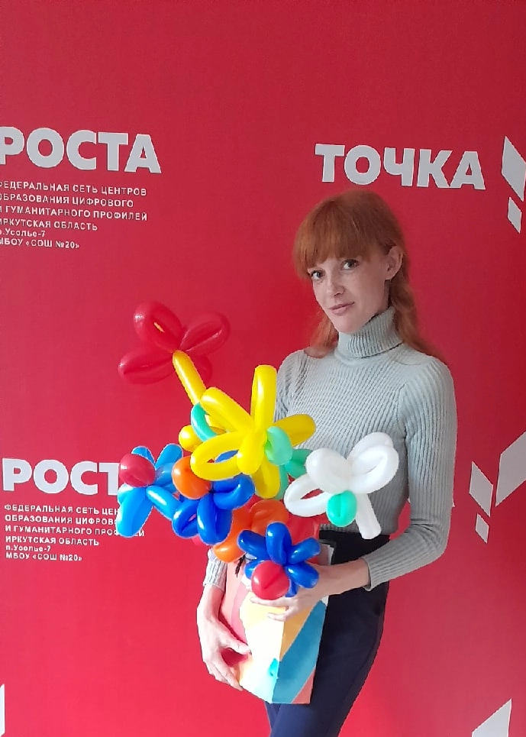
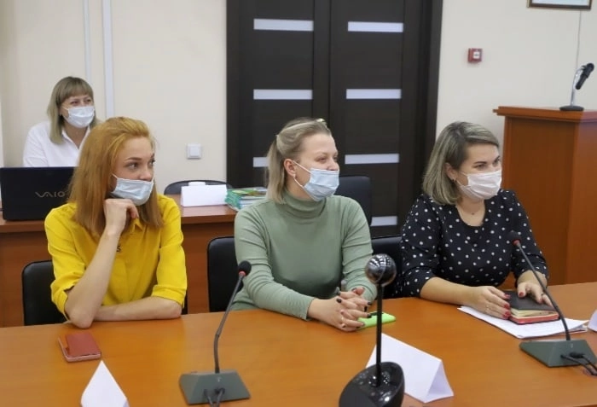

Slide 6
«Воспитательная деятельность»
Цель: создать между детьми и педагогами в группе дружеские отношения, основанные на взаимопонимании
Задачи:
обеспечить познавательное, социально-нравственное, эстетическое развитие
создание благоприятной и безопасной среды для пребывания детей в ДОУ
установить партнерские отношения педагога с детьми и их родителями

Slide 7
«Творческая деятельность»
Цель: развитие личностных и творческих возможностей детей и педагога
Задачи:
1.участие в районных и муниципальных конкурсах
2. подготовка победителей и участников в конкурсах среди воспитанников (конкурс поделок от ФЖ «Звездочка наша» диплом I степени)
3. Разработка пед.копилки (конспекты занятий, перечни различных игр и упражнений для всестороннего развития детей)
4. создание мультфильма с детьми и участие в конкурсе мультипликаций по теме «Байкал»
5. участие в детских утренниках, принятие на себя различных ролей

Slide 8
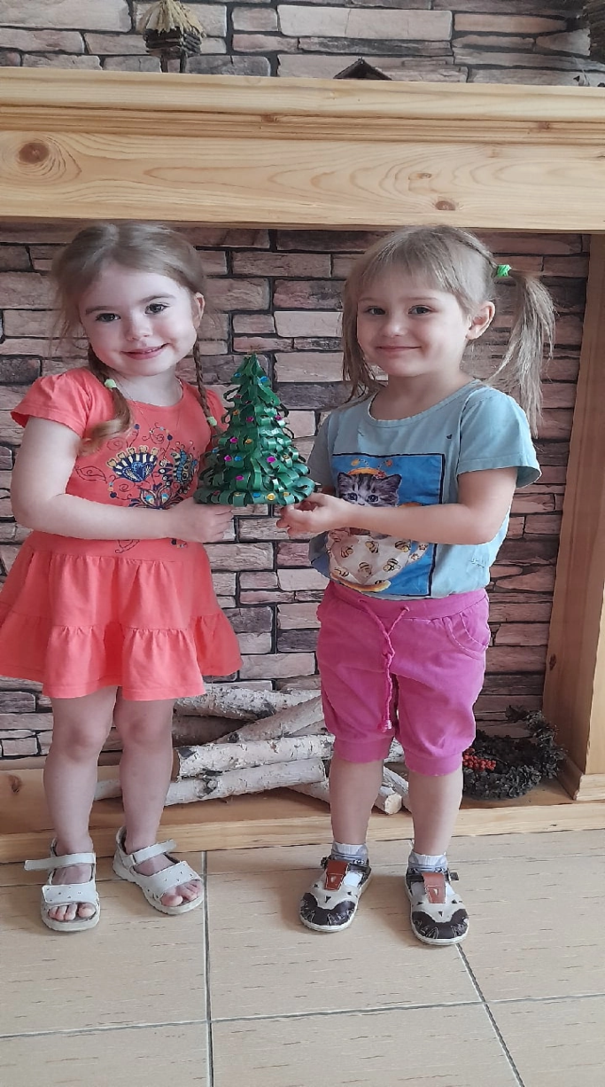
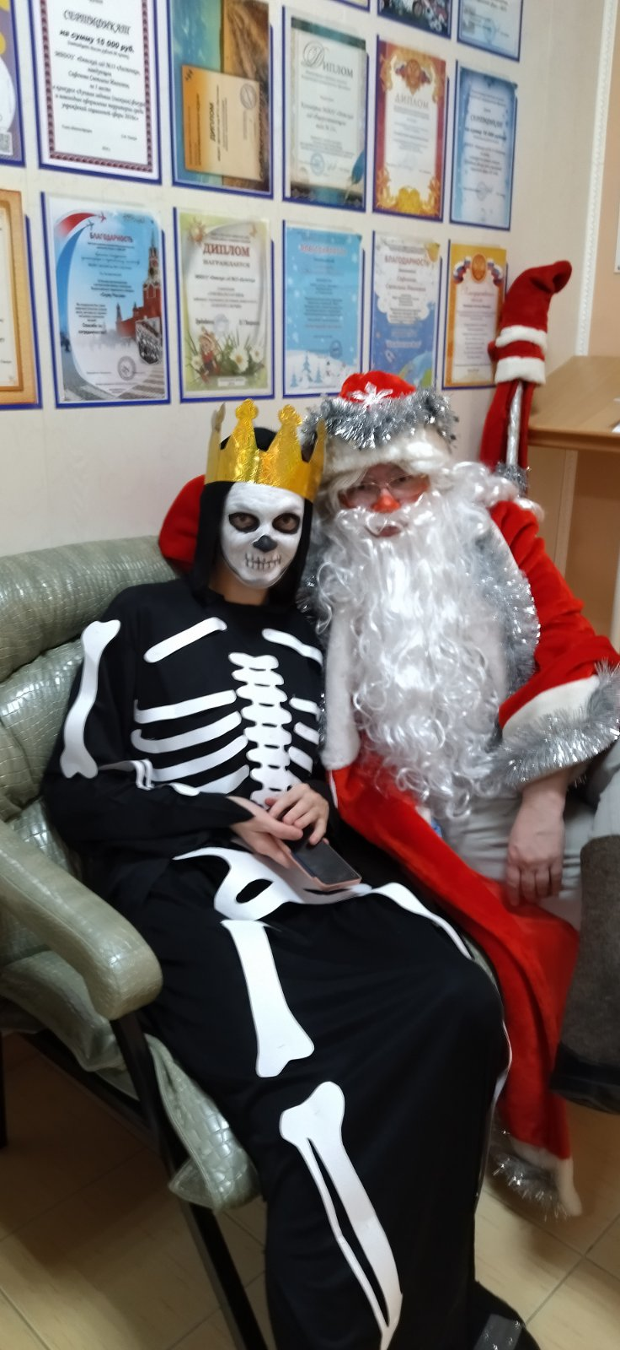
Диплом 1 степени в конкурсе поделок от ФЖ «Звездочка наша»
Участие в детских новогодних утренниках

Slide 10
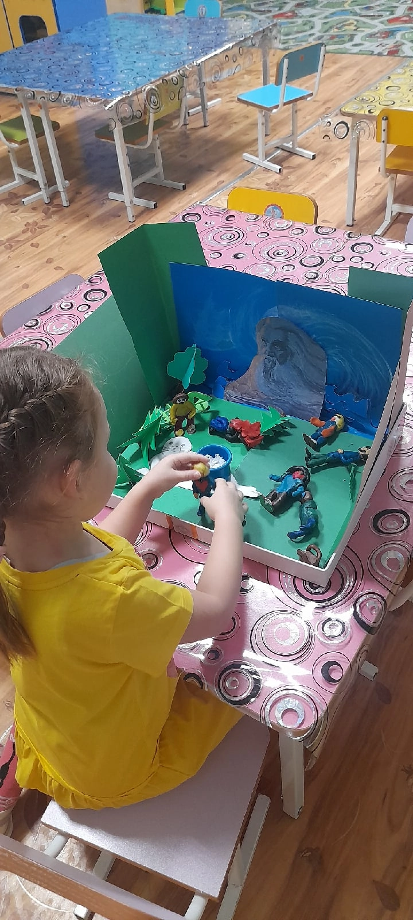
«Повышение квалификации»
Цель: повышение профессионального развития и роста профессиональной компетенции
Задачи:
- приобретение опыта применения информационно-коммуникационных технологий;
-формирование информационной грамотности
-внедрение инновационных педагогических технологий в работе с детьми (мнемотехника, сказка-терапия, игровые технологии).

